Slide 1

Шаблон альбома рисунков по биологии

Slide 2

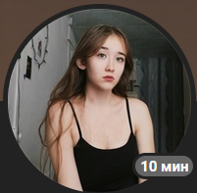
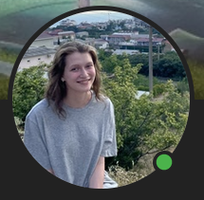
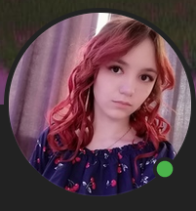
Команда проекта
Любовь Михайлова
Креативная, ответственная
Менеджер
Катерина Новоселова
Сообразительная, креативная
Исполнитель
Эльвина Мансурова
Творческая
Исполнитель

Slide 3
Какую проблему Вашей целевой аудитории вы решаете?
Проблема
Студенты естественно-научных направлений
В институтах на естественно-научном направлении студенты обязаны вести альбомы с биологическими рисунками. На эту работу тратится большое количество времени и на повторение других дисциплин его уже не остаётся.
Решение проблемы
Предоставление посреднических услуг между студентами и людьми. Это дает дополнительное свободное время, упрощает и ускоряет процесс обучения студентов, а люди, работающие на нас, могут усовершенствовать свои навыки и, конечно, получить заслуженную оплату.

Slide 4
Роль проекта в обеспечении технологического суверенитета страны
Роль | Оценка
Инновационность (отметьте нужное) | Инновация мирового уровня Россия Регион Импортозамещение Нет
Рынок НТИ (отметьте нужное) | TechNet SafeNet NeuroNet HomeNet | HealthNet SportNet WearNet EduNet
Сквозные технологии | не использует

Slide 5
Целевая аудитория проекта
Нашей целевой аудиторией являются студенты естественно-научных направлений от 16 до 45 лет очной, очно-заочной, заочной форм обучения и ушедшими в академический отпуск

Slide 6
Потенциальный объем рынка
PAM– 121 вуз в России со специальностью 06.03.01. направление «Биология» ,
TAM– 5 вузов в Приволжском федеральном округе
SAM –3 вуза в Удмуртии
SOM - 1 вуз (УдГУ) (ожидаемый объем продаж)
РАМ
121 вуз
ТАМ
5 вузов
SAM
3 вуза
SOM
1 вуз

Slide 7
Анализ конкурентов
Конкуренты Продукты/Услуги
Фирмы конкуренты
Наши преимущества
  услуги по написанию конспектов, рефератов, курсовых работ
StudyGood
FastFine
Автор24
Diplomconsult (дипломконсалт)
Студентли (Studently)
StudAvtor
  мы специализируемся на рисовании альбомов, а не на написании курсовых и дипломных работ

Slide 8
Бизнес-модель
Ключевые партнёры | Ключевые виды деятельности | Ценностные предложения |  | Взаимоотношения с клиентами | Потребительские сегменты
 | Ключевые ресурсы |  |  | Каналы сбыта
Структура издержек |  |  | Потоки поступления доходов
Изготовление на заказ
Цена
Сокращение упущенной выгоды
Снижение рисков
Доступность
Удобство при использовании
Персональная поддержка
Автоматизированное обслуживание
Группы помощи студентам во вконтакте
образование
Нишевой рынок
Многопрофильные платформы
Альбомы для рисования
Школы художников
Студенты старших курсов
Собственные средства
Социальные сети
Прямые контакты
Фиксированные (постоянные) издержки
хостинг для сайта
Переменные издержки
налоги, расходные материалы, зарплаты художнику
Доходы от заказов

Slide 9
Процесс оказания услуги
На первом этапе выясняются по каким дисциплинам студенты институтов естественных наук испытывают затруднения с оформлением рисунков. Далее делается шаблон рисунков и формируется альбом с этими шаблонами.

Slide 10
Цель проекта по SMART
К началу учебного 2023 года разработать шаблон альбомов с рисунками по биологии по изучаемым дисциплинам для студентов институтов естественных наук

Slide 11
Стартовые инвестиции
Статья затрат | Сумма, руб. | Источник
Создание сайта, затраты на хостинг | 1250 руб | Собственные средства
Затраты на рекламу | 6000 | Собственные средства
Материалы (карандаши, альбомы, точилки и т.д) | 2750 руб | Собственные средства
ИТОГО | 10000

Slide 12
Организационный план
Выбранная организационно-правовая форма ИП
Выбранная система налогообложения УСН (ДОХОДЫ) ДЛЯ ИП(Упрощенная система налогообложения для индивидуальных предпринимателей)

Slide 13
Финансовый план
№ | Статья | Ед. изм | Месяц (за 1 год/либо до срока окупаемости) |  |  |  |  |  |  |  |  | ИТОГО
 |  |  | 1 | 2 | 3 | 4 | 5 | 6 | 7 | 8 | 9
БЮДЖЕТ ОПЕРАЦИОННОЙ ДЕЯТЕЛЬНОСТИ
1 | ДОХОДЫ | руб. | 3600 | 4800 | 7200 | 7200 | 7200 | 7200 | 9600 | 9600 | 9600 | 66000
2 | РАСХОДЫ | руб. | 1000 | 1095 | 1275 | 1275 | 1275 | 1275 | 1465 | 1465 | 1465 | 11590
2.1 | Постоянные расходы | руб. |  |  |  |  |  |  |  |  |  | 6525
2.1.1 | Создание сайта, затраты на хостинг | руб. | 125 | 125 | 125 | 125 | 125 | 125 | 125 | 125 | 125 | 1125
2.1.2 | Расходы на рекламу | руб. | 600 | 600 | 600 | 600 | 600 | 600 | 600 | 600 | 600 | 5400
2.2 | Переменные расходы
2.2.1 | Расходы на материалы | руб. | 275 | 370 | 550 | 550 | 550 | 550 | 740 | 740 | 740 | 5065
2.2.2 |  | руб.
3 | ПРИБЫЛЬ ДО НАЛОГООБЛОЖЕНИЯ | руб. | 3500 | 4690 | 7072 | 7072 | 7072 | 7072 | 9453 | 9453 | 9453 | 54410
4 | НАЛОГИ | руб. | 210 | 281 | 424 | 424 | 424 | 424 | 567 | 567 | 567 | 5670
5 | ЧИСТАЯ ПРИБЫЛЬ | руб. | 3290 | 4409 | 6648 | 6648 | 6648 | 6648 | 8886 | 8886 | 8886 | 60952
БЮДЖЕТ ИНВЕСТИЦИОННОЙ ДЕЯТЕЛЬНОСТИ
6 | Стартовые инвестиции | руб. |  |  |  |  |  |  |  |  |  | 1000

Slide 14
Экономика проекта
Показатели окупаемости стартовых инвестиций за 1 год
№ | Показатель | Ед.изм. | ИТОГО
1 | Объем продаж | шт. | 275
2 | Доходы от операционной деятельности | руб. | 66 000
3 | Расходы от операционной деятельности | руб. | 11 590
4 | Прибыль (после налогообложения) | руб. | 60 952
5 | Точка безубыточности | шт. | 210
6 | Точка безубыточности | руб. | 50 400
7 | Срок окупаемости | мес. | 5
8 | Стартовые инвестиции | руб. | 10000
9 | Рентабельность стартовых инвестиций | % | 6,1
10 | Рентабельность затрат | % | 5,25

Slide 15
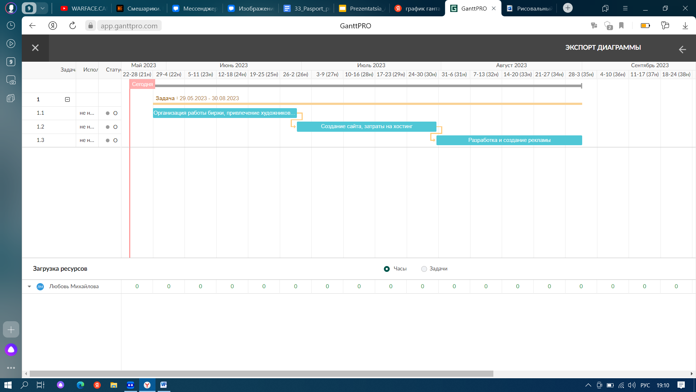
План реализации проекта
График Ганта
Организация работы и биржи 29.05.2023 - 28.06.2023
Создание сайта, затраты на хостинг 29.06.2023 - 28.07.2023
Разработка и создание рекламы 29.07.2023 - 30.08.2023

Slide 16



Координаты команды проекта
Михайлова Любовь,
тел.: 89127450654,
email: 20love04@gmail.com
Новоселова Екатерина,
тел.: 89225008662,
email: kbrakly@yandex.ru
Мансурова Эльвина,
тел.: 89097183191,
email: elvinamansur@gmail.com

Slide 17

Спасибо за внимание!

